Slide 1

UBND QUẬN LONG BIÊN
TRƯỜNG MẦM NON GIA QUẤT
CHÀO MỪNG HỘI GIẢNG 20/11
HOẠT ĐỘNG GIÁO DỤC KĨ NĂNG TỰ BẢO VỆ BÀN THÂN
Đề tài : Dạy trẻ kĩ năng phòng chống bắt cóc
Lứa tuổi : Mẫu giáo nhỡ 4-5 tuổi
Giáo viên thực hiện : Đặng Thúy An

Slide 2
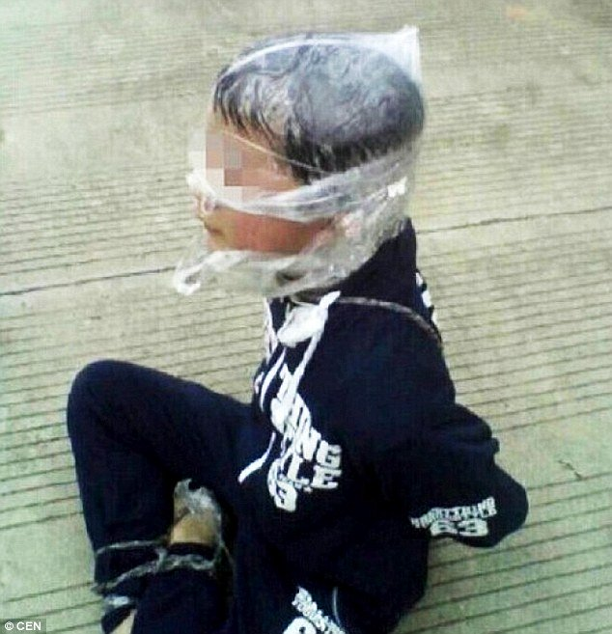
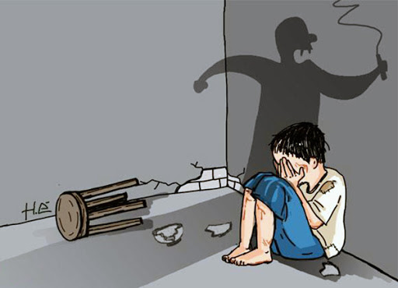
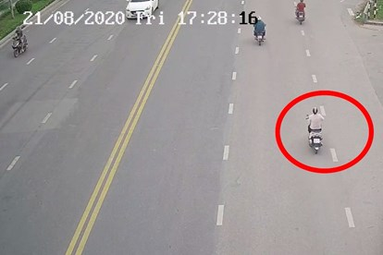
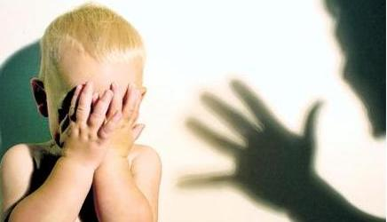


Slide 3
Thảo luận nhóm

Slide 4
TRÒ CHƠI
BÉ THÔNG THÁI

Slide 5
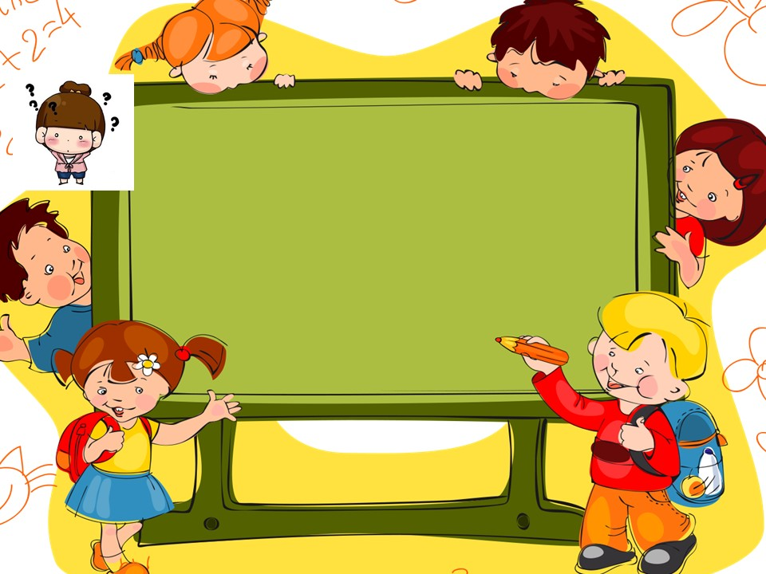
Câu 1: Đang chơi cùng bạn ở công viên gần nhà , Lan thấy có người lạ đến gần mình, muốn nhờ Lan đi cùng để dẫn đường về nhà bạn. Nếu con là Lan con sẽ làm thế nào ?
1. Đồng ý dẫn đường
2. Không đồng ý dẫn đường
3. Giữ khoảng cách với người lạ , không đồng ý dẫn đường
Trả lời
Đi tiếp

Slide 6
Câu 2: Chi đang đi siêu thị cùng mẹ , do mải chơi nên Chi bị lạc mất mẹ , có một người lạ đến nói là bạn của mẹ, muốn đưa Chi đi tìm mẹ , nếu con là bạn Chi con sẽ làm thế nào ?
1. Đồng ý đi theo người lạ
2. Không đồng ý đi theo người lạ, tự tìm đến bác bảo vệ , nhân viên
thu ngân , …những người mặc đồng phục để nhờ giúp đỡ
3. Khóc to
Trả lời
Đi tiếp

Slide 7
Câu 3: Đang chơi một mình ở đường vắng bỗng có người chạy đến kéo Quân về đi . Lúc này nếu con là Quân con sẽ làm gì ?
1. Vì sợ nên chỉ khóc
2. Không khóc, giữ bình tĩnh dùng sức hét kêu cứu, và dùng tay chân vũng vẫy thật mạnh để chạy thoát
Trả lời
Đi tiếp

Slide 8
Câu 4: Đang ở nhà một mình, bỗng có người gõ cửa báo là người giao đồ ăn , nếu con là bạn nhỏ đó con sẽ làm gì ?
1. Mở cửa để lấy đồ ăn
2. Không mở cửa vì là người lạ, báo người giao hàng
chờ bố mẹ về
Trả lời
Đi tiếp

Slide 9
Câu 5: Đang đi chợ cùng mẹ , mẹ bận mua đồ ,nên Xuân chạy ra hang bóng bay gần đó chơi , có một người lạ đến gần và cho Xuân kẹo , nếu con là bạn Xuân con sẽ làm thế nào?
1.Nhận kẹo và nói lời cảm ơn
2. Không nhận kẹo của người lạ, lui lại một khoảng cách an toàn và gọi mẹ
Trả lời
Đi tiếp

Slide 10


